Slide 1
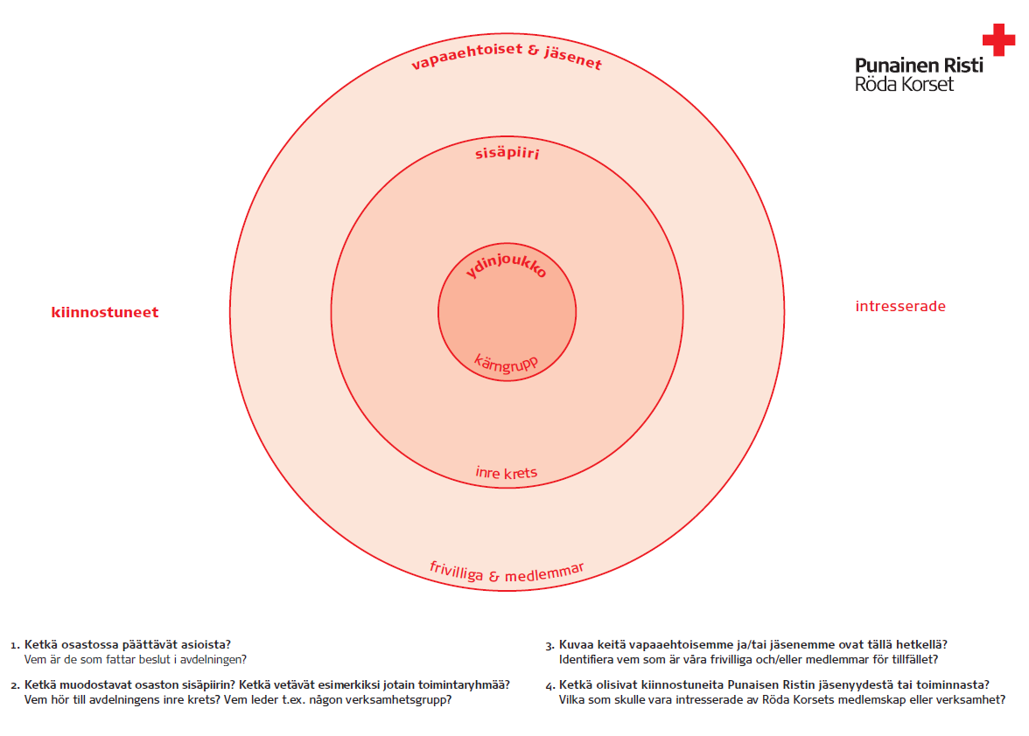
Toiminnan kehät-harjoitus (noin 45-60 minuuttia)
Piirretään fläpille osaston kehät (mallikuva vieressä)
Ryhmä pohtii ketkä kuuluvat mihinkin kehään
Sitten ryhmä pohtii millä tavalla “rajataan osastojen rajat”, miten varmistetaan, ettei joku pääse mukaan
Purku, tärkeä kun pohditaan asiaa negaation kautta!
Seuraavaksi pohditaan yhdessä miten voisi haasteet kääntää mahdollisuuksiksi?
Harjoituksen purku: miltä tuntui tehdä harjoitus, miltä tuntui tehdä negaation kautta?
Käytännössä kouluttaja voi harjoituksen lopussa innostaa osastoa laatimaan viisi teesiä tai lupausta, miten madaltaa kynnystä uusille tulla mukaan (voi käyttää kasvusuunnitelmapohjaa, kts. seuraava kalvo)

Slide 2
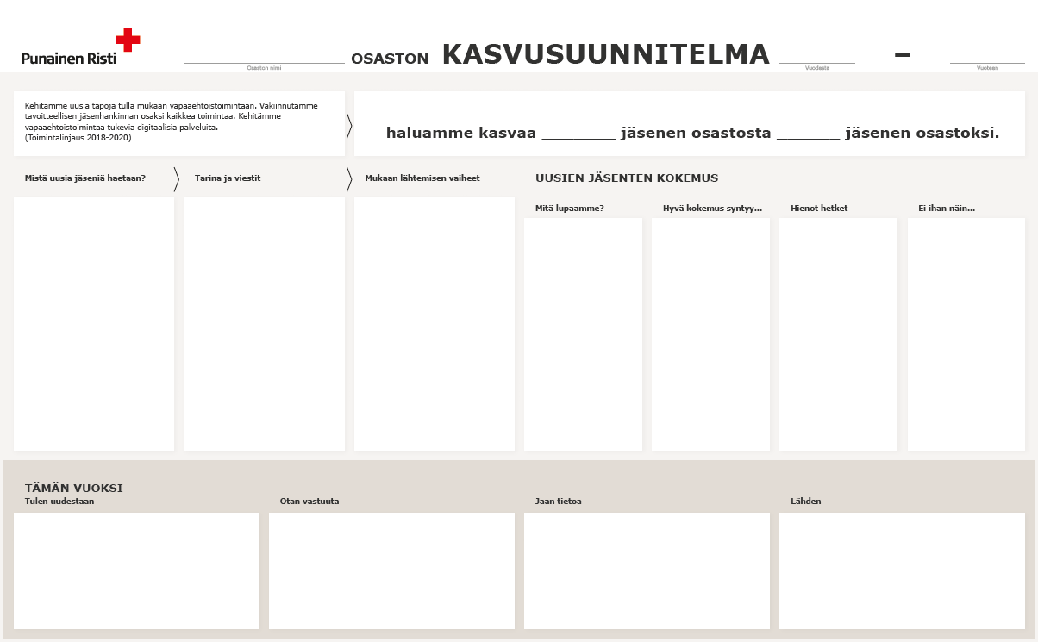
Löytyy Rednetin SPR Järjestökouluttajien aineistoista

